Slide 1
I klassen: Søvn
Å SKAPE GOD HELSE
FOR SEG SELV OG ANDRE
ROBUST UNGDOM

Slide 2
LINE-UP (5 min)
Alle stiller seg på en rekke etter: ”Hvor mange timer sov du i natt?”
Gruppeinndeling: Lag grupper med 4 elever i hver

Slide 3
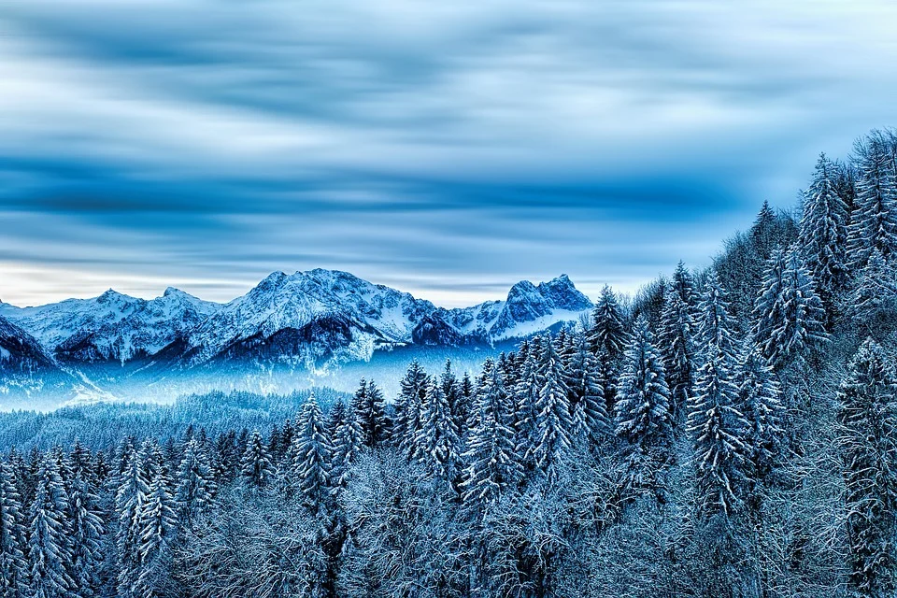
Hvileøvelse
Pixabay.com
Hvor mange minutter ønsker du å slappe av? Vis 1-5 fingre
Finn en behagelig stilling. Plant bena i gulvet. Lukk gjerne øynene
Øv på å puste ut langsomt. Jo lengre du klarer å puste ut, jo roligere blir pusten. Det virker beroligende på kroppen
Spill svak “ambient music” fra Youtube, for eksempel: https://www.youtube.com/watch?v=2OEL4P1Rz04

Slide 4
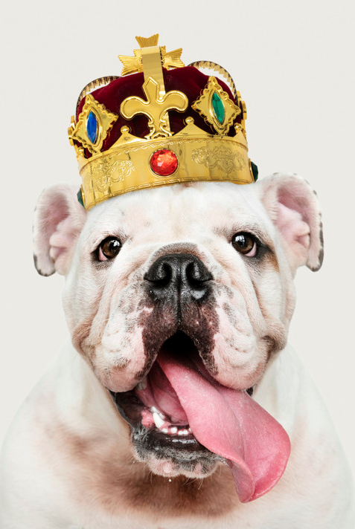
Kongen befaler muskelstrekk (10 min)
Freepik.com
Gjør en variant av ”Kongen befaler” slik at elevene får strukket godt ut ulike deler av kroppen. Først uten regler, for muskelstrekkens skyld
Deretter som lek: Den som handler uten at kongen har befalt, må sette seg ned og telle til 20, før en kan bli med igjen
Eksempler på instruksjon:
Stram biceps!
Strekk deg mot taket!
Hev skuldrene opp til ørene!
Knytt nevene!
Lag grimaser!

Slide 5
Lærer leser høyt fortellingen: ”Søvn, tanker, følelser” (15 min)
Del ut ett A3 ark (spisebrikke) til hver gruppe. Arket deles opp i fire felt
Les fortellingen og still spørsmålene som kommer etter hvert avsnitt
Elevene svarer ved å notere på sitt felt på ”spisebrikken”
Spisebrikken roterer én plass til høyre etter hver oppgave. Slik kan elevene
hjelpe hverandre med eksempler på svar

Slide 6
”Vi sjekker inn” av Merete Henden (10 min)
Vurder deg selv fra 1 til 4 i hver boks. 1 er dårlig, 4 er bra.
Fysisk: Har jeg sovet nok, spist passelig, fått bevegelse og nok hvile? Følelse: Hvordan er humøret mitt? Fokus: Hvor fokusert er jeg nå?
Legg sammen og del på tre
Fortell resultatet til din skulderpartner
Eksempel på egenvurdering: Fysisk – 3, følelse – 4, fokus – 2. Summen deles på tre (9:3).Innsjekkingsskåre blir 3.
De som har samme skåre går til samme hjørne av klasserommet
Snakk sammen i hjørnegruppen. Hva påvirker din skåre i dag?
Følelse
(hvordan føler jeg meg?)
Fysisk (søvn, mat, aktivitet, hvile?)
Fokus

Slide 7
Bølgen tar bøtta (10-15 min)
Klassen tar hverandre i hendene og danner en ring
Midt i ringen settes to bøtter; den ene oppå den andre.
Det er om å gjøre å få andre til å komme nær bøttene og velte dem uten at du selv kommer nær, – og uten å slippe hverandre
Ringen vil oppføre seg som en slange som kveiler seg rundt bøttene

Slide 8
Hentelek (10-15 min)
Del klassen i to grupper. Én fra hver gruppe er ”henter”
Lærer leser opp en rekke navn på gjenstander
Laget skal levere disse gjenstandene til henter, som leverer videre til lærer
Gjenstandene finnes enten i klasserommet eller utenfor
Det er ikke lov til å løpe eller kaste. Laget må samarbeide. Laget som først klarer å få levert gjenstanden til lærer får poeng

Slide 9
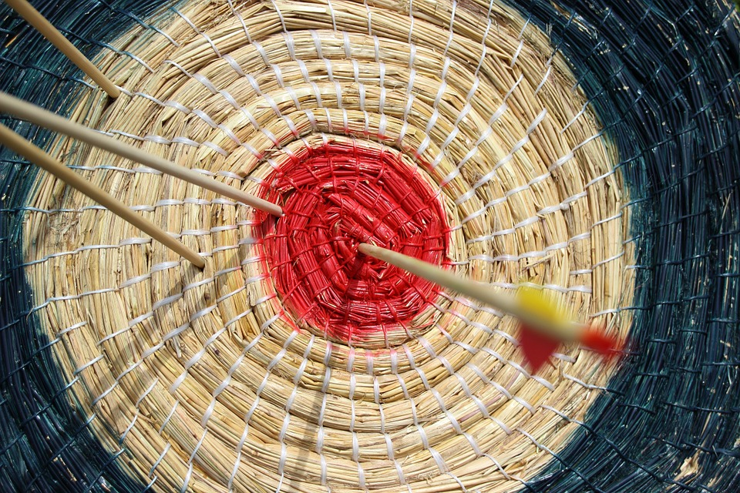
Krøll – og kast (5 min)
Du trenger et ark og en blyant
Svar anonymt på spørsmålene (du får tre minutter):
Tre ting jeg husker fra samlingen
Tre ting jeg har lært i dag
Krøll arket
Hvem vil være dagens skyteskive? Den frivillige stiller seg opp med ryggen til klassen
Alle kaster sitt krøllete ark på likt. Tell til tre. ”Skyteskiven” velger seg tre krøllete ark og leser opp. Det er bra å komme med positive kommentarer til det som leses opp
Pixabay.com

Slide 10
Søvndagbok/loggbok
Ukesoppgave:
Skriv ned når du sovnet og når du våknet hver dag i en uke. Prøv å finne ut hvor mange timer søvn du trenger. Ved slutten av uken snakker dere om resultatene i klassen.
Pixabay.com

